Slide 1

بسم الله الرحمن الرحيم
{رب اشرح لي صدري * ويسر لي أمري * واحلل عقدة من لساني * يفقهوا قولي}
صدق الله العظيم

Slide 2
سكشن عملي (1) مادة
تقنيات الأحجار الأثرية
الفرقة الثانية – ترميم الآثار

Slide 3
من خلال الصور التالية التي توضح بعض طرق تحجير الأحجار الأثرية المستخدمة في الآثار الحجرية

Slide 4
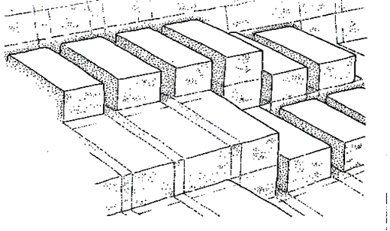
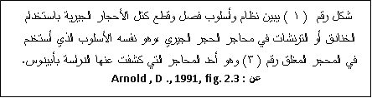

Slide 5
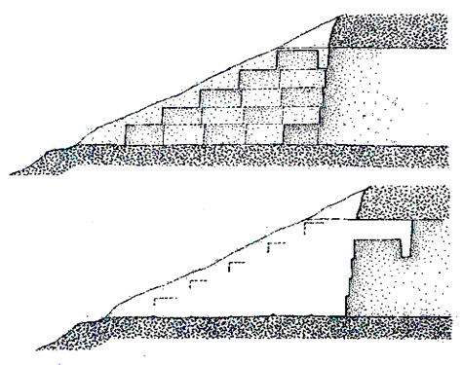


Slide 6
